Slide 1


Marcas solicitadas por la Webpi (SAPI)
Octubre 2023
NB

Slide 2

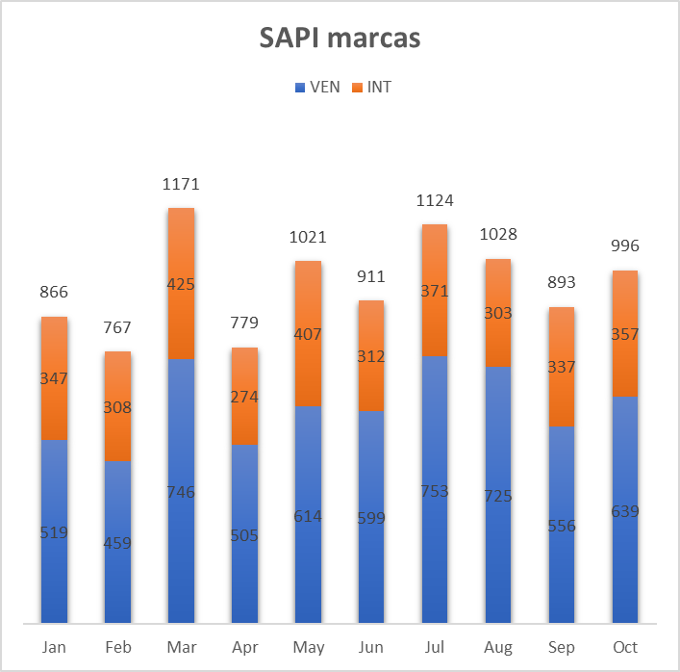
2022
2023

Slide 3
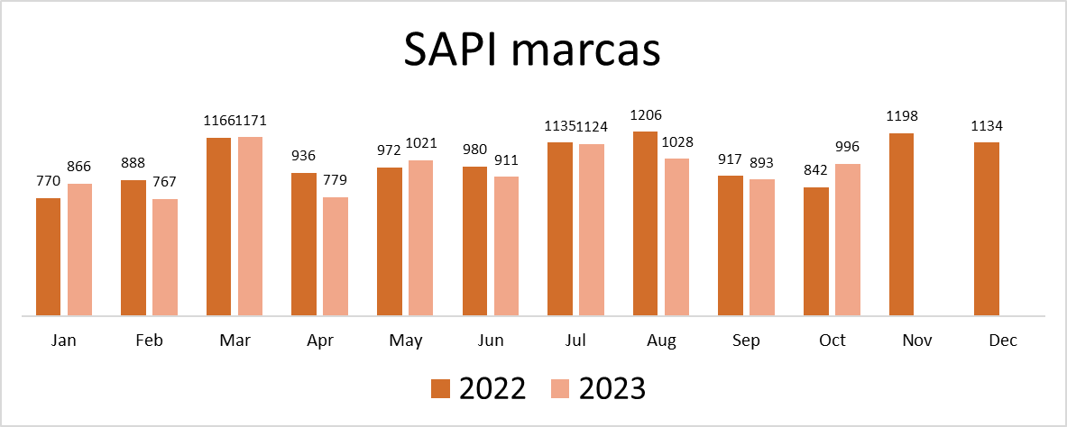

Slide 4

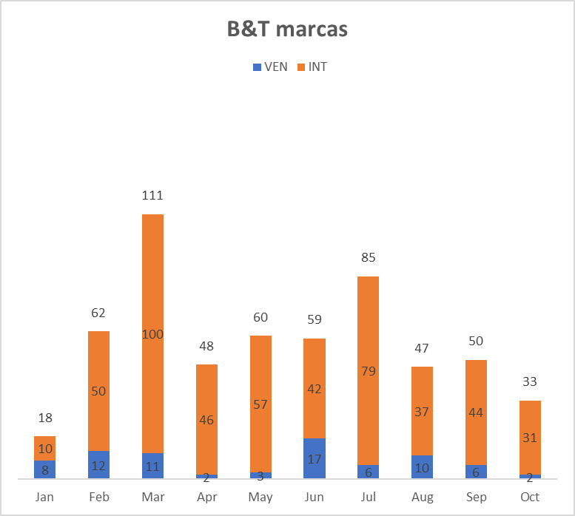
2022
2023

Slide 5
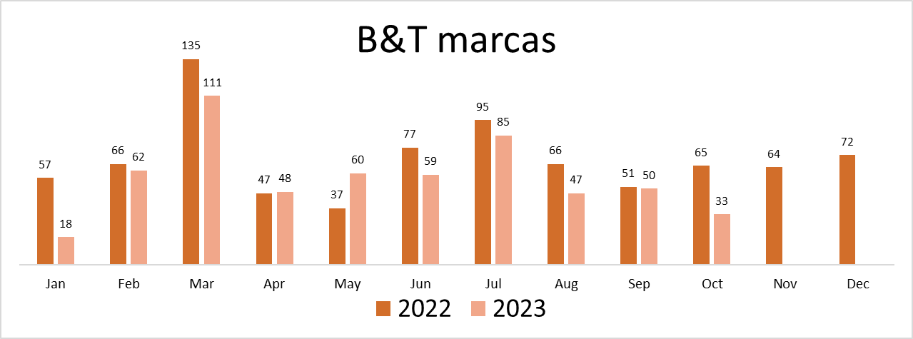

Slide 6


Slide 7
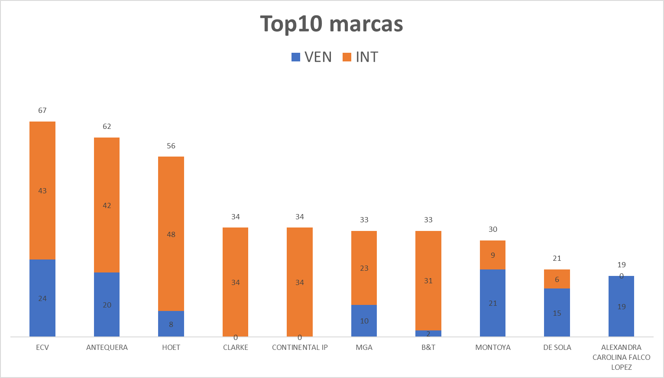
Octubre 2023

Slide 8
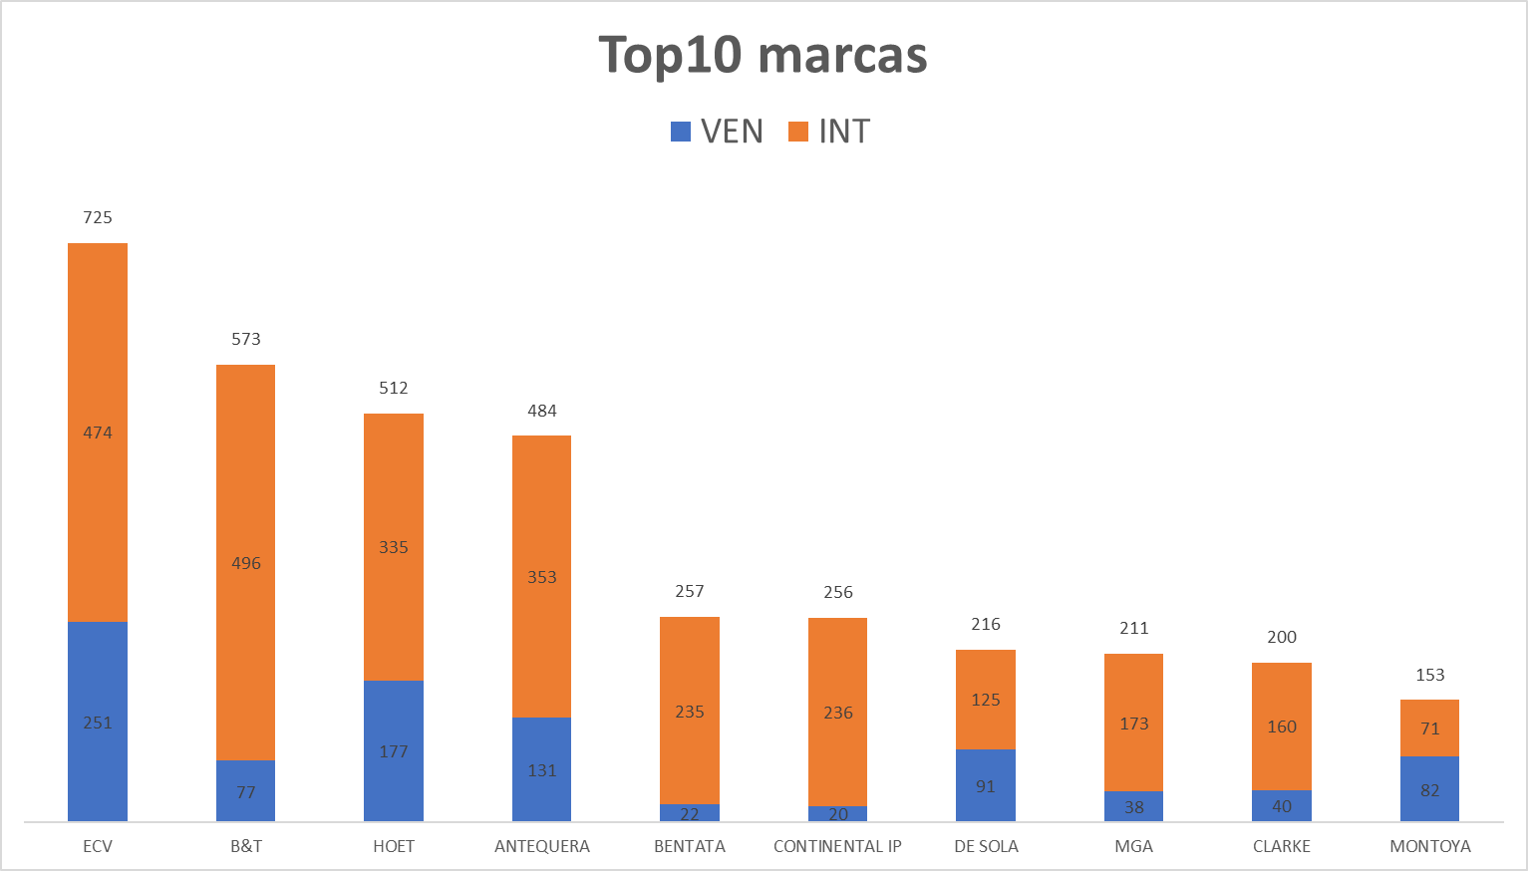
Enero-Octubre 2023

Slide 9

Octubre 2023

Slide 10
Patentes solicitadas por la Webpi (SAPI)
Octubre 2023
NB

Slide 11

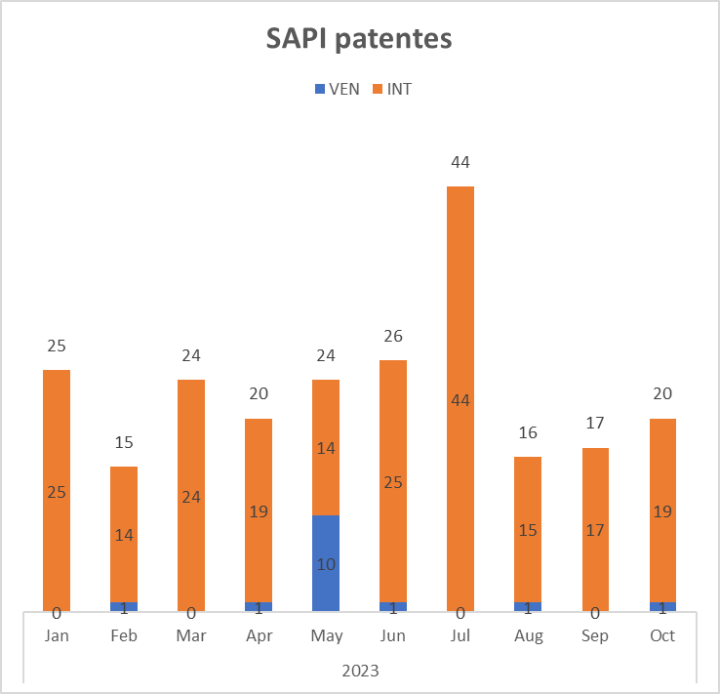
2022
2023

Slide 12
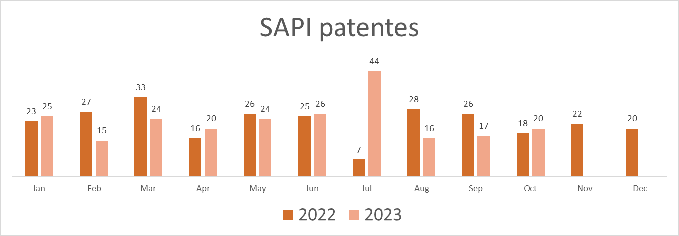

Slide 13

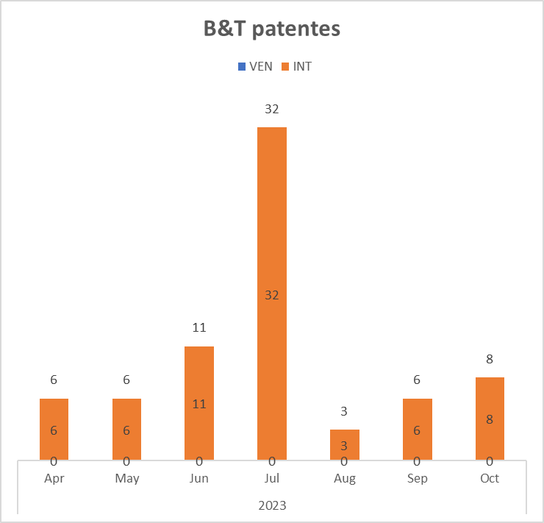
2022
2023

Slide 14
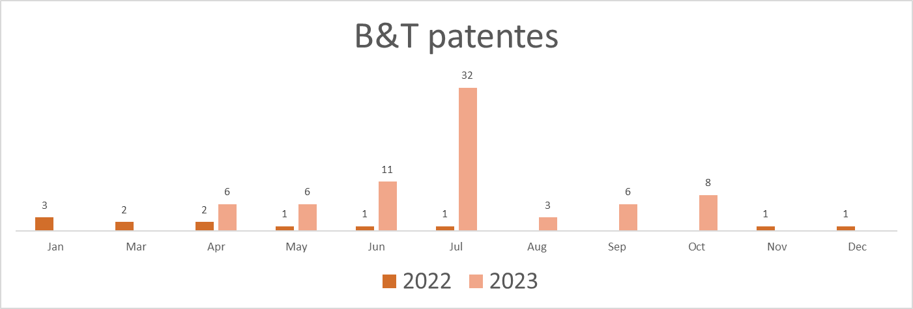

Slide 15


Slide 16
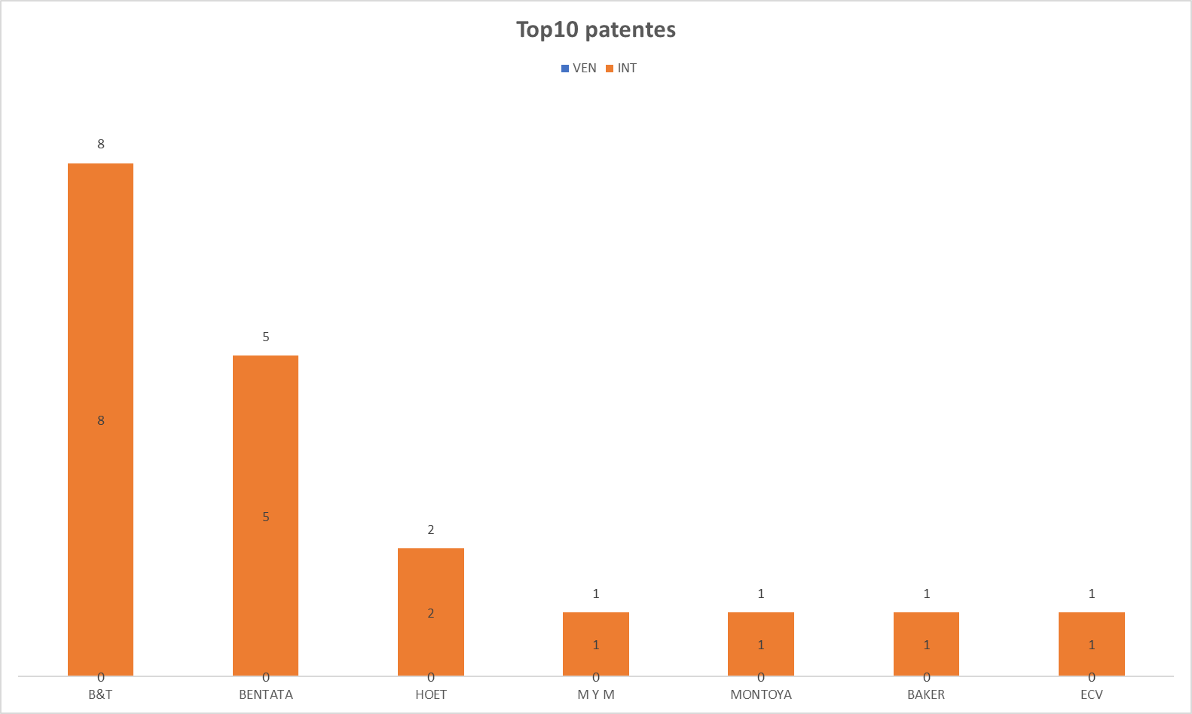
Octubre 2023

Slide 17
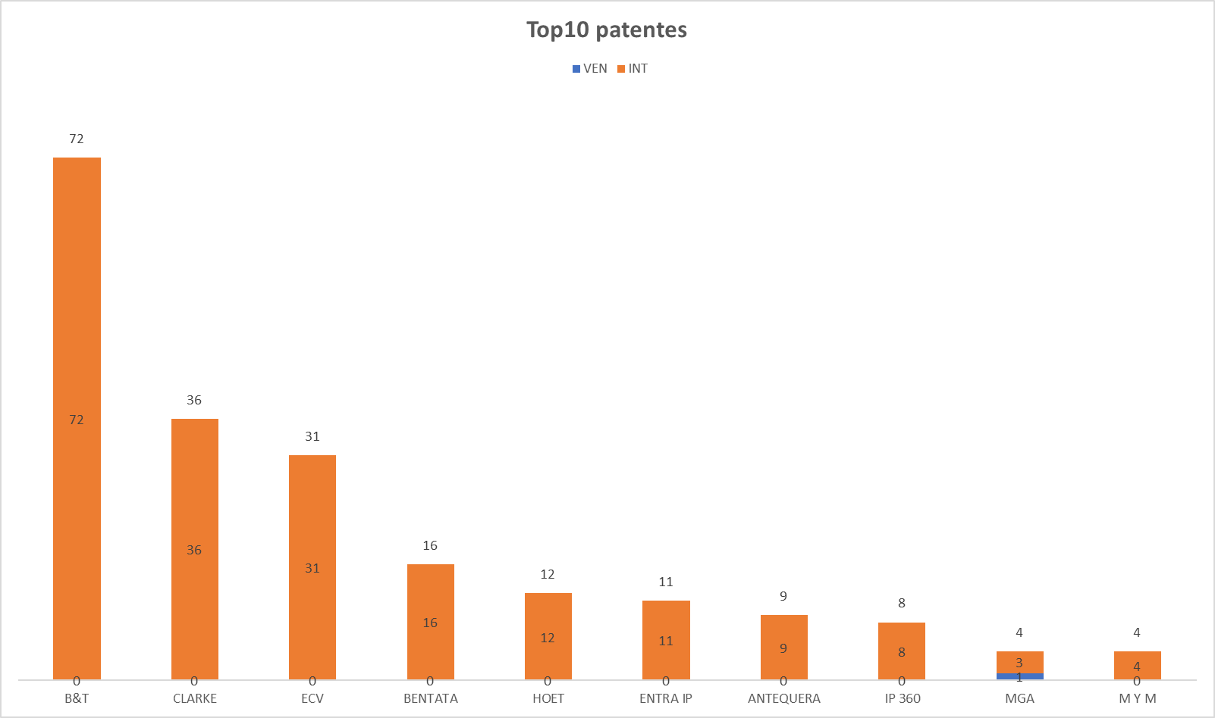
Enero-Octubre 2023

